Slide 1
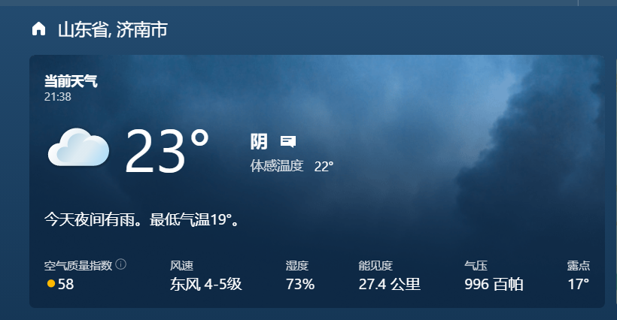
2021-9-24

Slide 2
今天早晨大宝送雨宝去的幼儿园 因为今天雨宝又不想去幼儿园了。
上午洗了下衣服和床单，中午的时候去省图借还书 把雨宝上次借的《超级电脑》还了，《我的微生物世界》重新续借，然后在自然外借室 借了一本关于瘟疫的书籍
今晚大宝回来的早点，大宝买回来烧鸡还有卤鸡爪 陪着大宝一块喝了点啤酒。
吃过晚饭后大宝陪雨宝讲会故事，刚开始时讲到 大宝说昨晚梦到岳母大人了 然后还跟大宝讲了几句话 -- 在上山顶的那条路上的栗子地那块 岳母大人想要把什么东西卖掉 大宝说不要卖了 自己留着 没有跟岳母讲大宝身体不好的事情，后面就没有了。
今晚雨宝收拾了房间，傍晚接回来时 雨宝的老师说雨宝在幼儿园没有吃蛋挞 给找个袋子带回来了，然后又告诉雨宝这个周末要继续过去上学。上次是因为周六要雨宝过去上学 雨宝到了幼儿园门口就不想进去了 才发生的在幼儿园门口收拾雨宝的不好的一幕。
雨宝今天在幼儿园做了一个病毒的手工画 不过老师把雨宝的名字中的洋字写成了太阳的阳。

